Slide 1
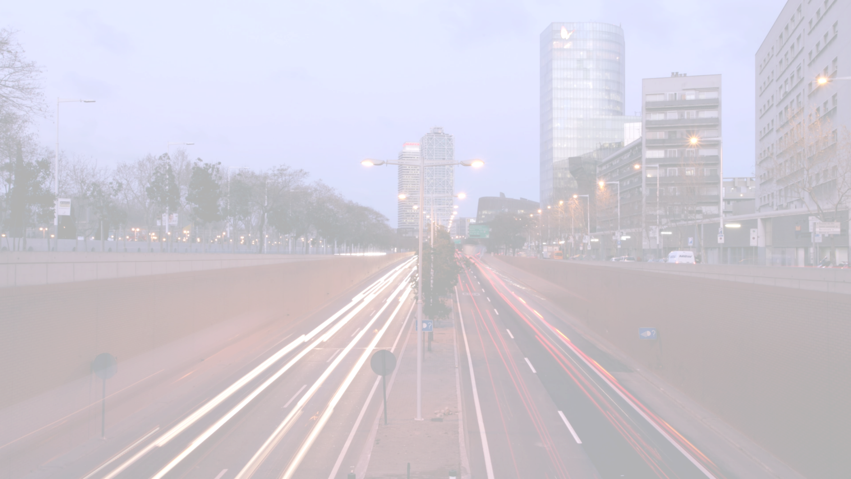
지역 특성에 따른
취업해버리조(1조)
범죄율과 범죄율 감소 방안
곽예영 · 남예지 · 윤진우 · 이다빈 · 최재형
프로젝트 기반 AI빅데이터 융합인재 양성 과정

Slide 2


취업해버리조(1조)
Contents
지역 특성에 따른 범죄율과 범죄율 감소 방안
01
02
03
04
프로젝트 개요
팀 구성 및 역할
프로젝트 절차
프로젝트 결과
- 선정 배경
- 팀 구성 및 역할
- 수행 절차
- 수행 결과
- 프로젝트 목표
- 수행 방법
- 자체 평가 의견

Slide 3




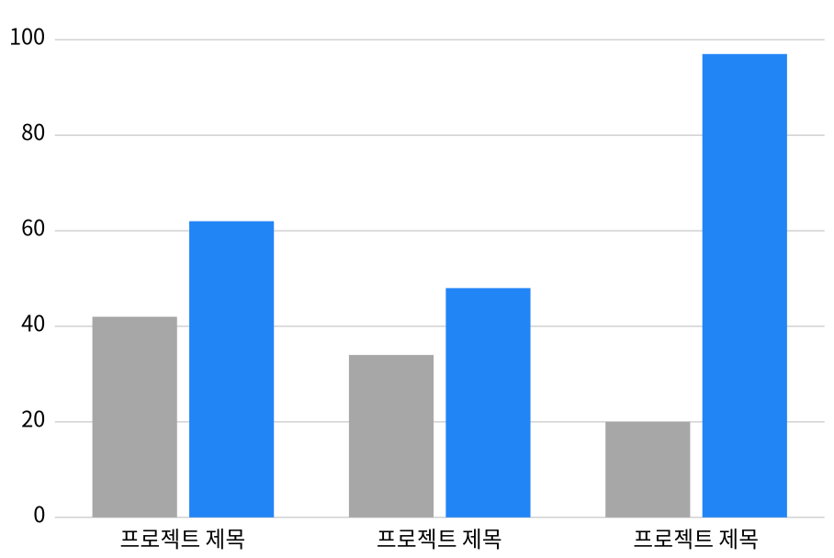





프로젝트 개요 - 선정 배경
01. 프로젝트 개요
선정 배경
2026 Ability level
Ability level
2026년
2029년
Ability level
97%
28%
30%
62%
48%
42%
2029 Ability level
Ability level
34%
Ability level
20%
65%
73%

Slide 4





프로젝트 개요 - 프로젝트 목표
01. 프로젝트 개요
프로젝트 목표
제목을 입력해 주세요.
내용을 입력해주세요. 회사를 소개하는 말을 적어주세요.
이 폰트는 noto sans regular 입니다. 내용을 입력해 주세요.
제목을 입력해 주세요.
제목을 입력해 주세요.
내용을 입력해주세요. 회사를 소개하는 말을 적어주세요.
이 폰트는 noto sans regular 입니다. 내용을 입력해 주세요.
내용을 입력해주세요. 회사를 소개하는 말을 적어주세요.
이 폰트는 noto sans regular 입니다. 내용을 입력해 주세요. 회사를 소개하는 말을 적어주세요. 내용을 입력해주세요. 회사를 소개하는 말을 적어주세요. 이 폰트는 에스코어 드림 4 입니다. 회사를 소개하는 말을 적어주세요. 내용을 입력해주세요.
제목을 입력해 주세요.
내용을 입력해주세요. 회사를 소개하는 말을 적어주세요.
이 폰트는 noto sans regular 입니다. 내용을 입력해 주세요.

Slide 5



팀 구성 및 역할
02. 팀 구성 및 역할
주 업무
보조 업무
Frontend
곽예영
UI 설계
Frontend 개발
남예지
Backend
윤진우
Backend 개발
취업해버리조
데이터 수집
데이터 준비
데이터 분석
이다빈
데이터 분석
시각화 및 활용
주제 선정
일정 계획
기획
최재형
요구사항 정의
보고서 작성

Slide 6







프로젝트 절차 - 수행 절차
03. 프로젝트 절차
수행 절차
데이터 수집 및 준비
데이터 분석
시각화 및 활용
테스트 및 수정
보고서 작성
기획
분석
개발
결과
주제 선정 및 역할 분담
일정 계획
요구사항 정의
UI/UX 설계 및 디자인
Frontend 개발
Backend 개발

Slide 7
















프로젝트 절차 - 수행 방법
03. 프로젝트 절차
수행 방법
Google Drive, Notion, Office 등을
사용하여 일정 관리, 요구사항 정의,
결과물 산출 등 자료 공유 및 관리
Python(pandas, numpy, matplotlib,
Folium 등)을 사용하여 데이터 핸들링,
기술통계량, 데이터 시각화, 상관분석
기획
데이터분석
PROJECT
카카오 오븐을 사용하여 UI 설계 HTML·CSS·Javascript를 사용
Chart.js를 사용하여 데이터 시각화
Spark를 사용하여 Backend 개발
Frontend
Backend

Slide 8
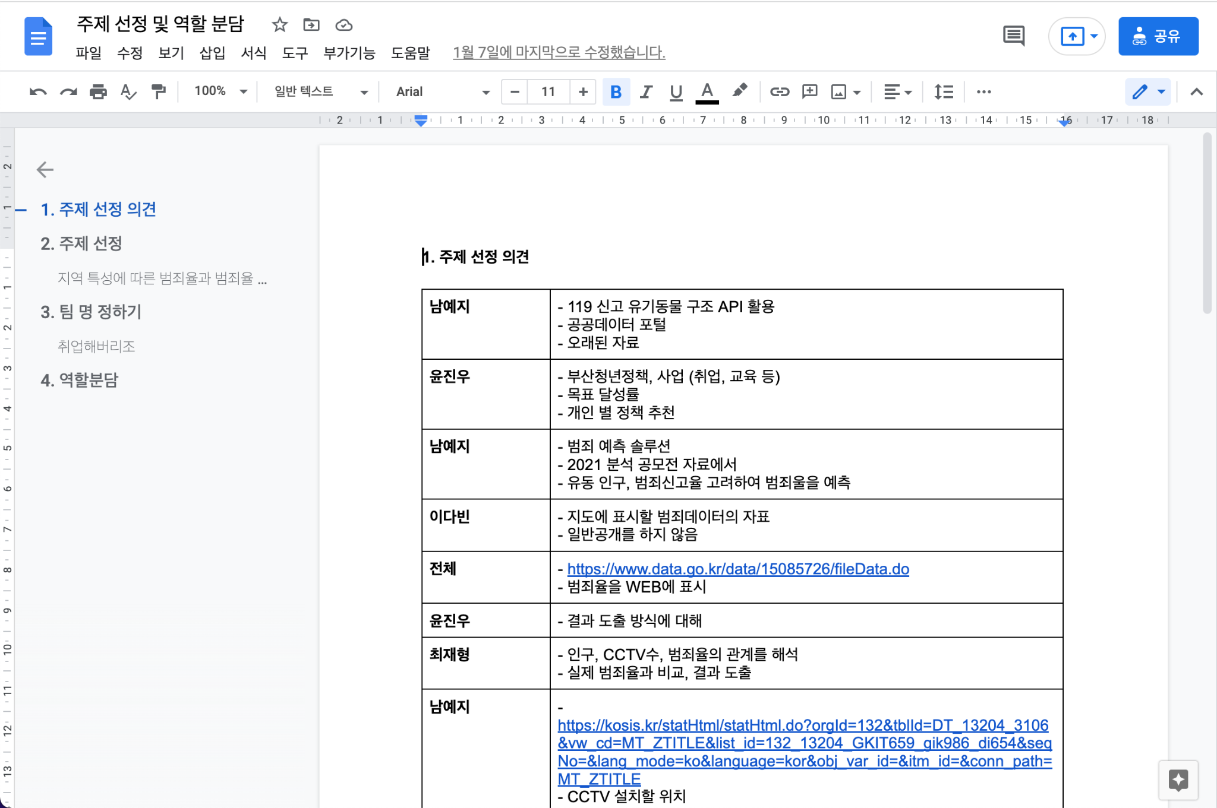
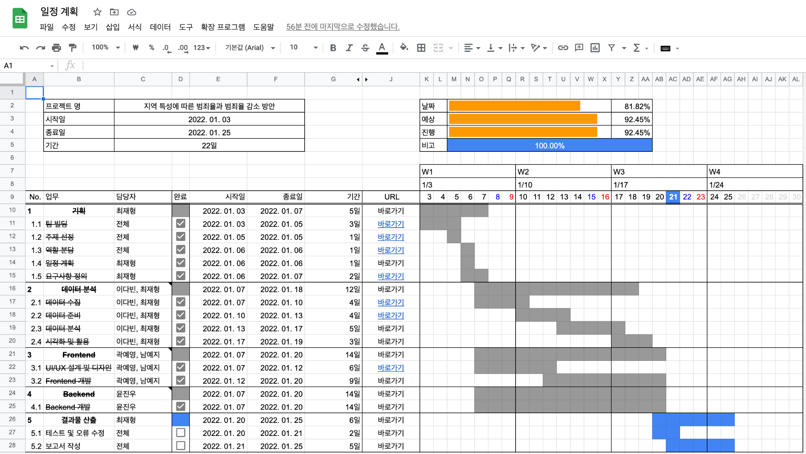
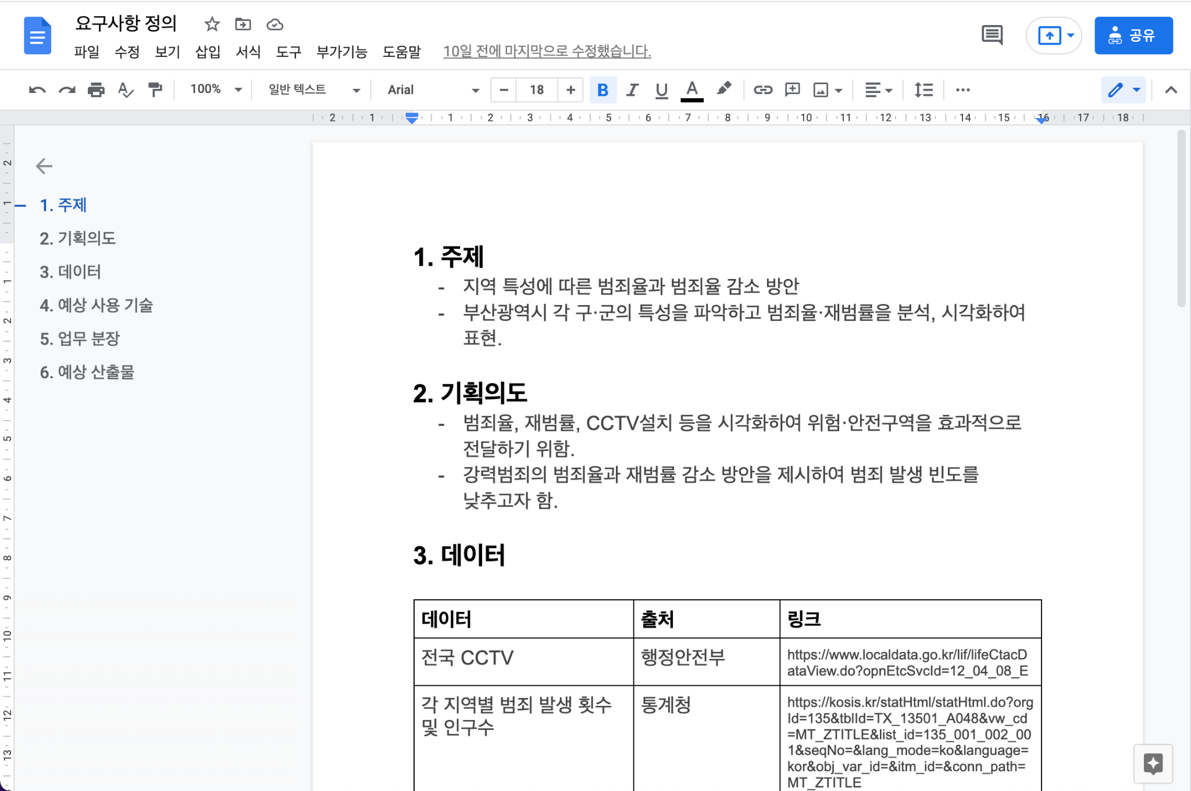
프로젝트 절차 - 수행 방법
03. 프로젝트 절차
수행 방법 - 기획
<주제 선정 및 역할 분담>
<일정 계획>
<요구사항 정의>

Slide 9
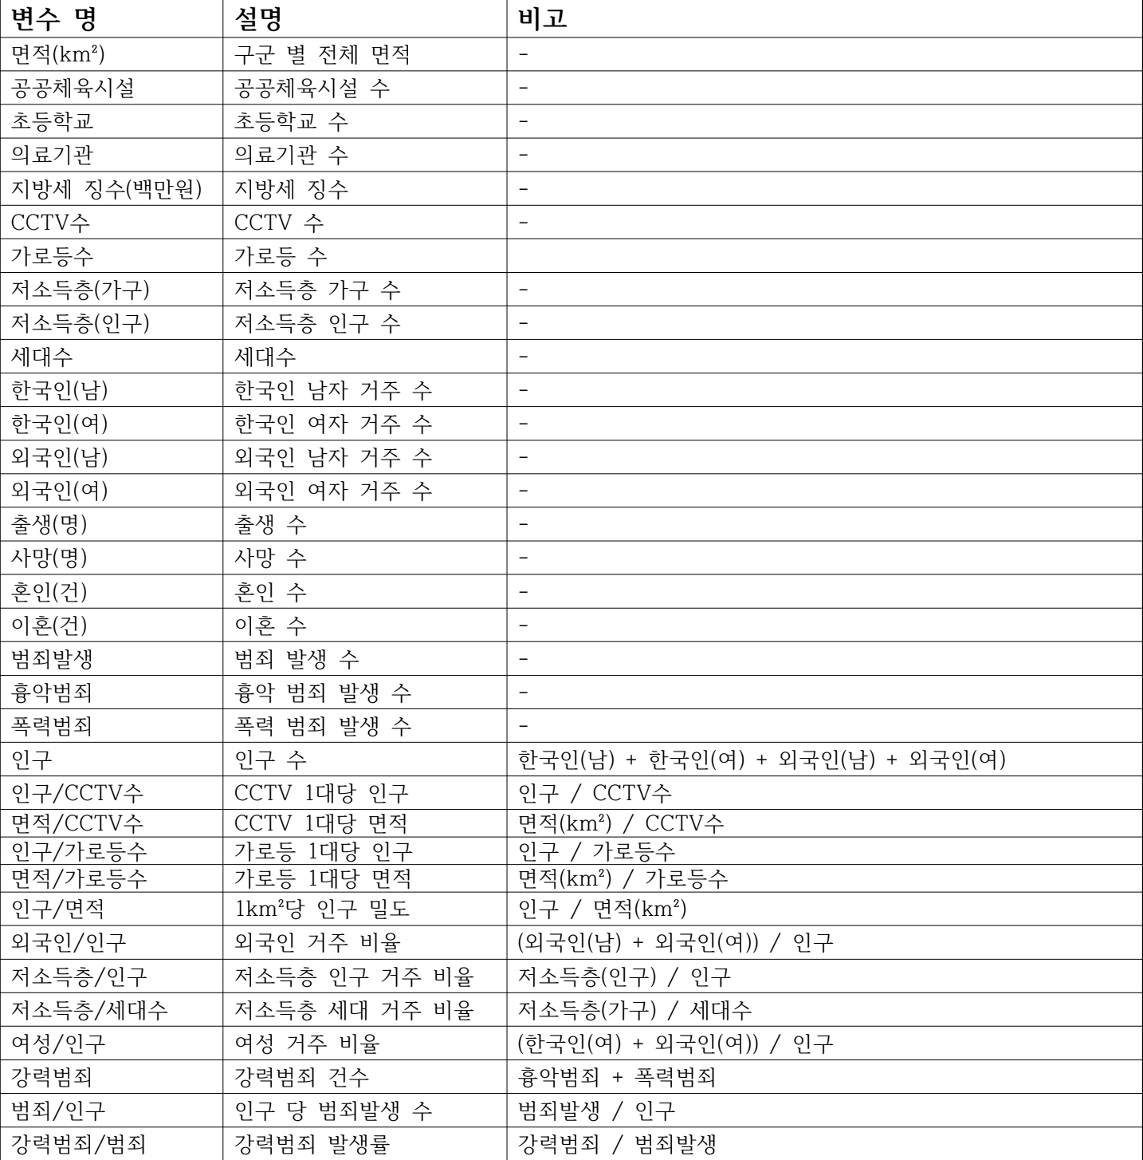
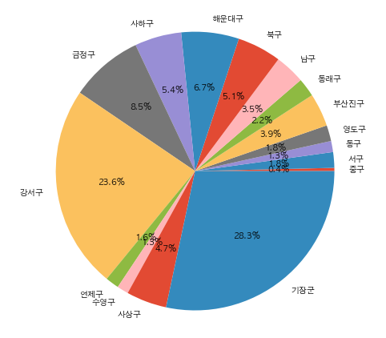
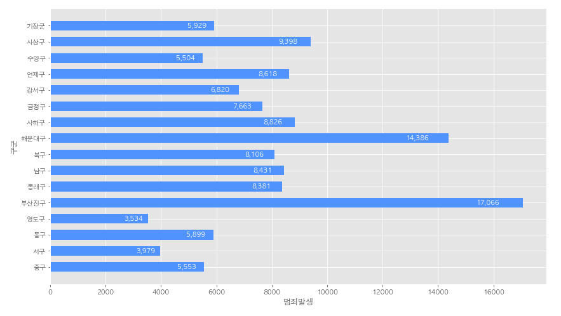
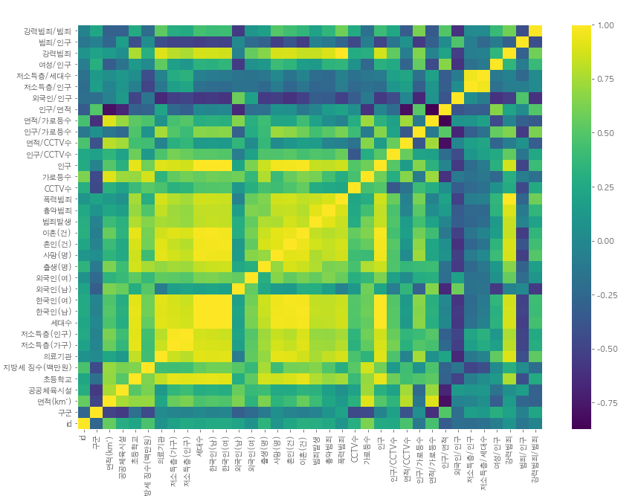
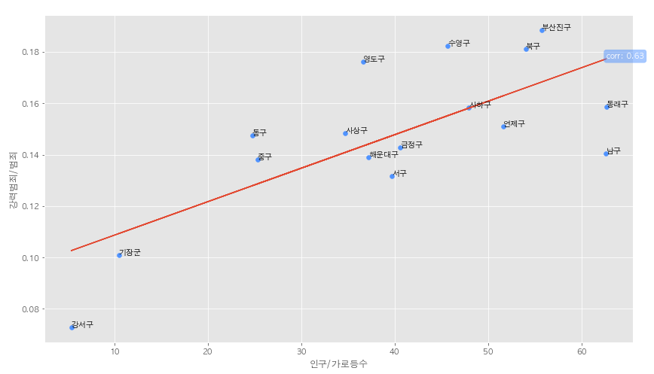
프로젝트 절차 - 수행 방법
03. 프로젝트 절차
수행 방법 - 데이터분석
기존 21개
데이터
<구군별 면적(km²)>
<구군별 범죄발생 수>
새로운 13개
데이터
<변수간 상관계수>
<부산광역시 구군별 데이터>
<강력범죄율 · 가로등 대비 인구 수>

Slide 10
프로젝트 절차 - 수행 방법
03. 프로젝트 절차
수행 방법 - 데이터분석
이다빈

Slide 11
프로젝트 절차 - 수행 방법
03. 프로젝트 절차
수행 방법 - Backend
윤진우

Slide 12
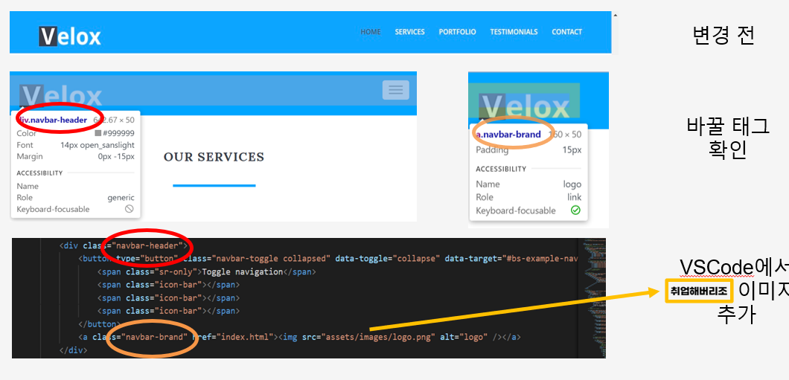
03. 프로젝트 절차
프로젝트 절차 - 수행 방법
1. 홈 로고 바꾸기

Slide 13
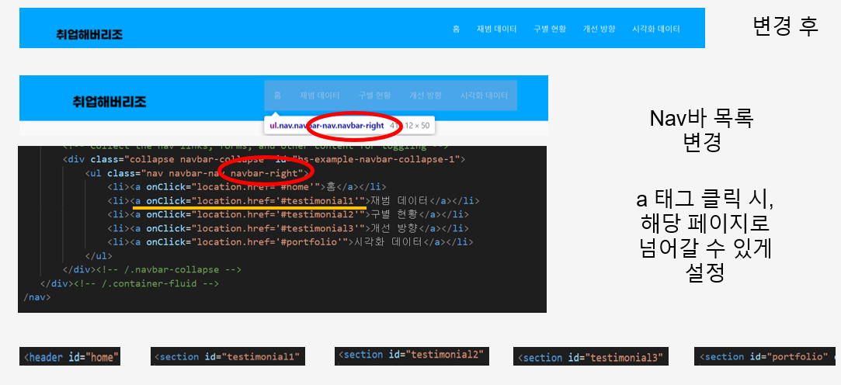
03. 프로젝트 절차
프로젝트 절차 - 수행 방법
1. 홈 로고 바꾸기

Slide 14
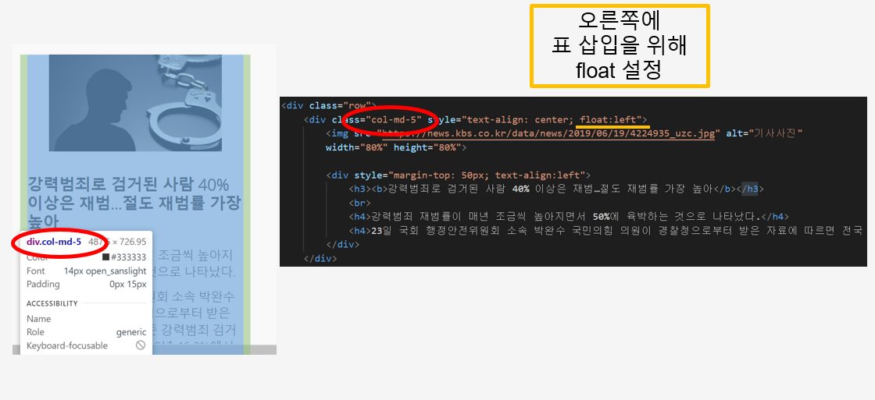
03. 프로젝트 절차
프로젝트 절차 - 수행 방법
2. 재범률

Slide 15
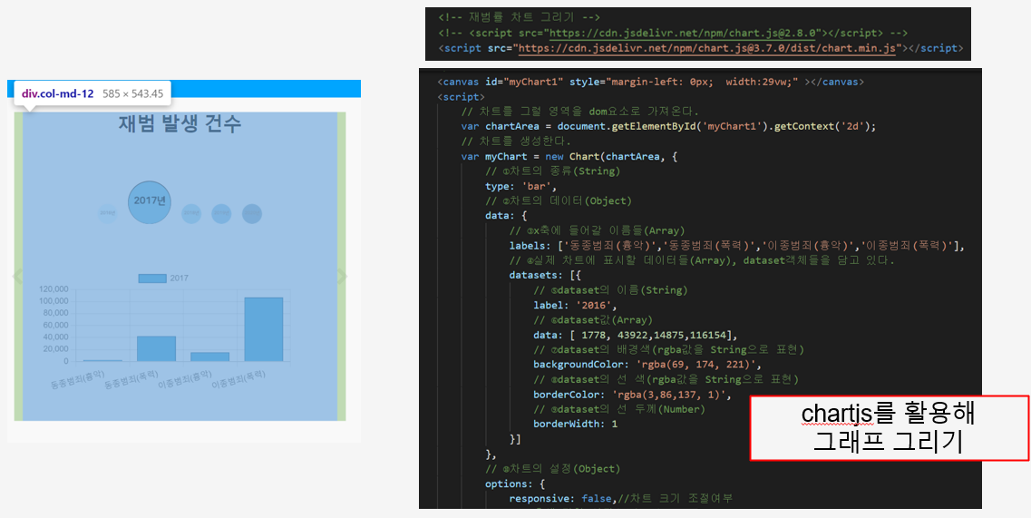
03. 프로젝트 절차
프로젝트 절차 - 수행 방법
2. 재범률

Slide 16
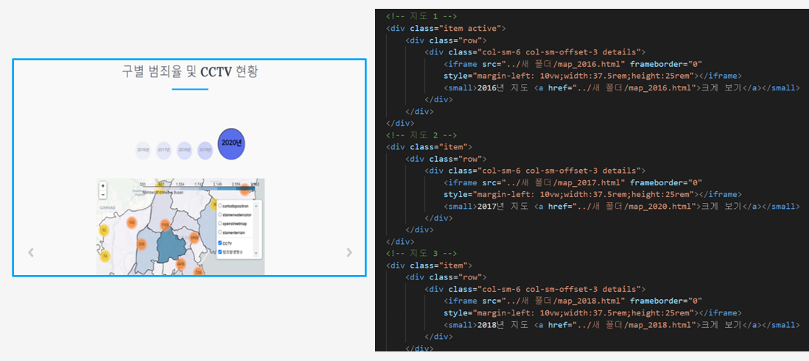
03. 프로젝트 절차
프로젝트 절차 - 수행 방법
3. 구별 범죄율 및 CCTV 현황

Slide 17
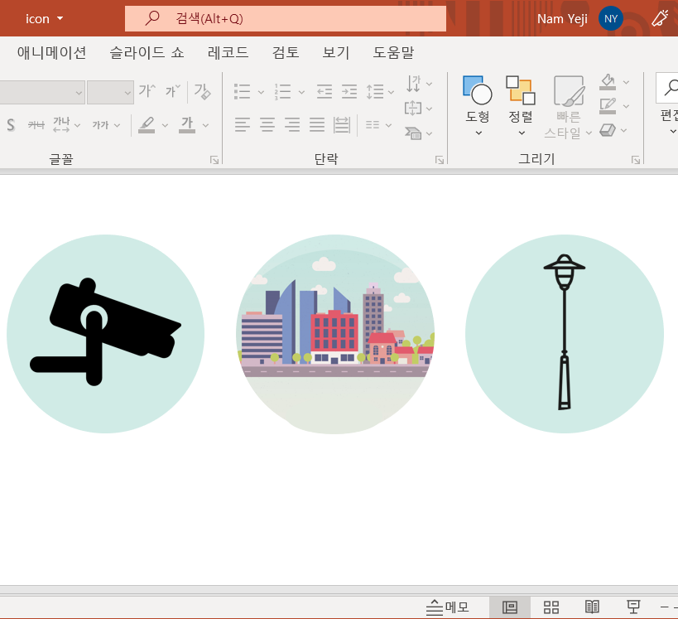
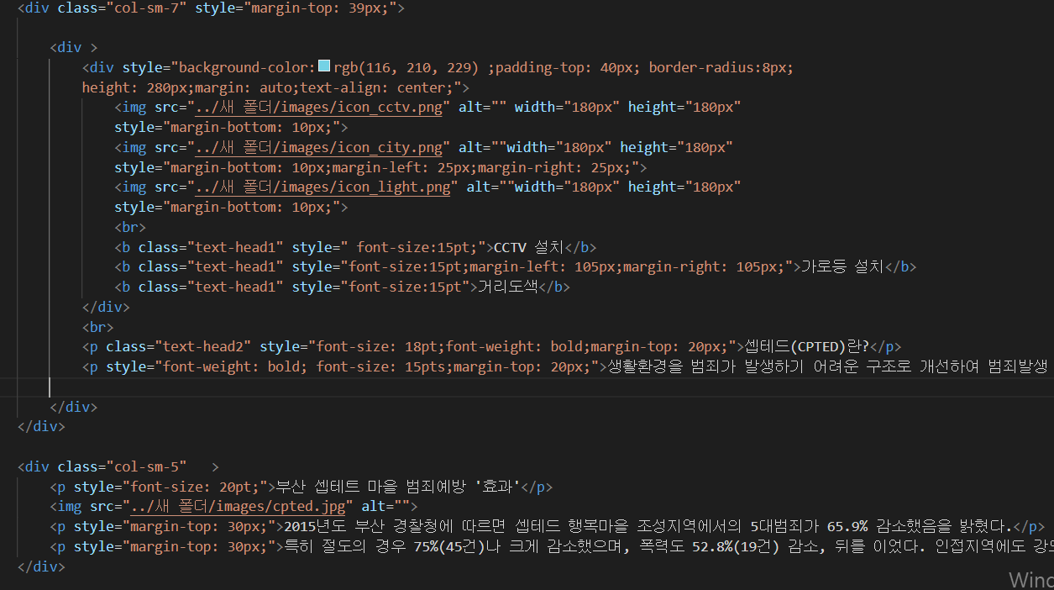
프로젝트 절차 - 수행 방법
03. 프로젝트 절차
수행 방법 - Frontend
ppt를 활용해
아이콘 제작

Slide 18
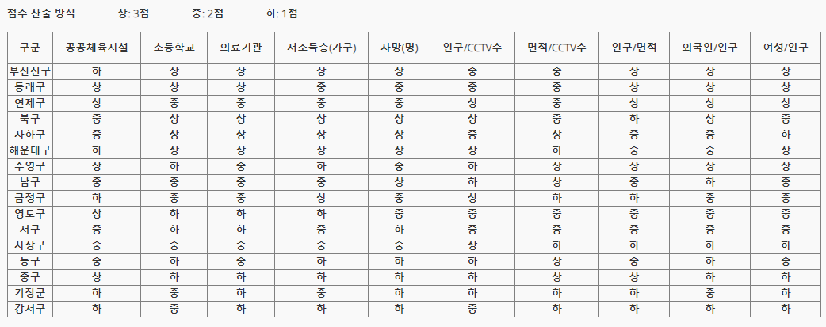
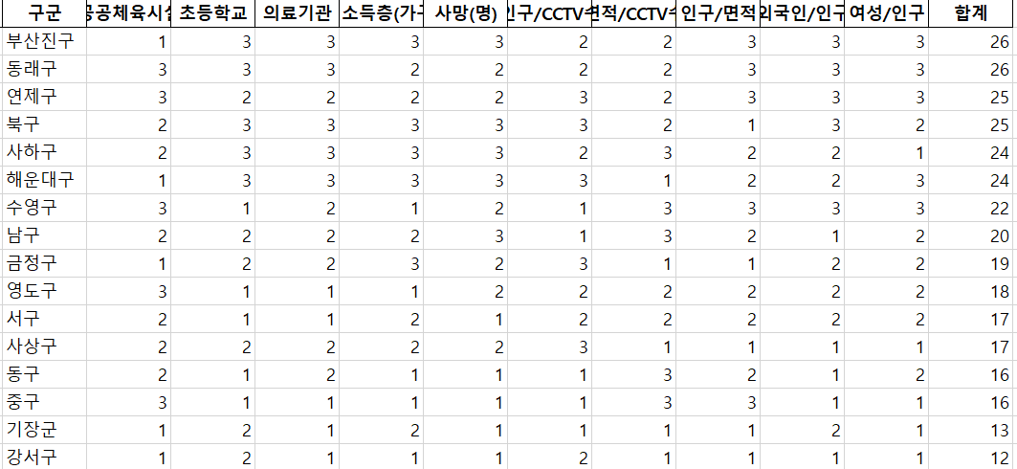
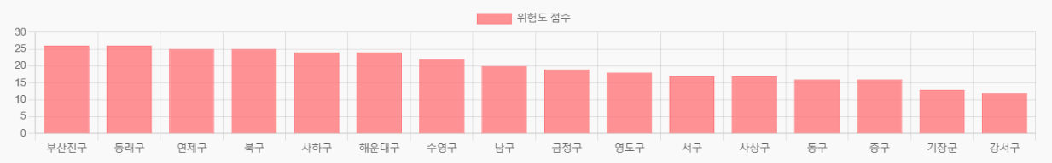
프로젝트 절차 - 수행 방법
03. 프로젝트 절차
수행 방법 - Frontend
Table태그 활용하여 시각화
Excel
점수 산정
Chart.js 활용하여 시각화

Slide 19
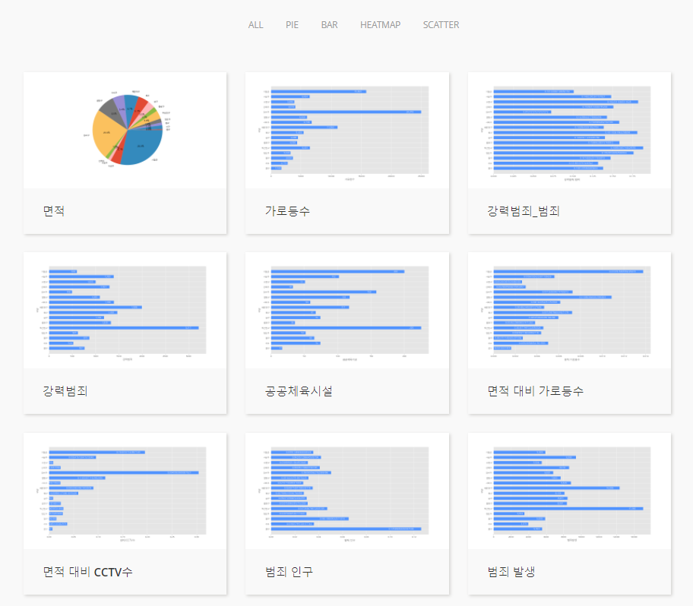
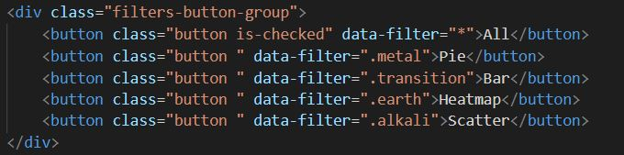
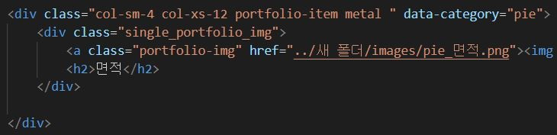
프로젝트 절차 - 수행 방법
03. 프로젝트 절차
수행 방법 - Frontend
표 분류를 위해
Data-filter 사용

Slide 20
프로젝트 결과 - 수행 결과
04. 프로젝트 결과
수행 결과
시 연

Slide 21








프로젝트 결과 - 자체 평가 의견
04. 프로젝트 결과
자체 평가 의견
Customer Trust
High value
Trendy
Communication
여기에 내용을
넣어주세요.
여기에 내용을
넣어주세요.
여기에 내용을
넣어주세요.
여기에 내용을
넣어주세요.
내용을 넣어주세요.
여기에 결과를 적어주세요.
폰트의 크기는 18입니다.
내용을 넣어주세요.
여기에 목표를적어주세요.
내용을 넣어주세요. 여기에
결과를 적어주세요.
내용을 넣어주세요.
여기에 결과를 적어주세요.
폰트의 크기는 18입니다.

Slide 22
취업해버리조(1조)
THANK YOU

